Slide 1

Жоспар
1
Көшбасшы психологиясы.Басқару менеджменті.
2
Имидж психологиясыжәне жекебастық сәттілік.Іскер адам имиджі
3
Табысқа жету мотивациясы және сәтсіздіктен алыстау
4
Сәттілік индексі ,құпиясы,формуласы және олардың өзара байланысы

Slide 2
Көшбасшы психологиясы.Басқару менеджменті
Топтағы басқаруды жүзеге асырудағы маңызды механизмдердің бірі көшбасшылық болып табылады, яғни өзгелердің мақсатын жүзеге асыруда биліктің әр алуан түрлерін қолдана білу. Ұйымдағы іс-әрекеттің нәтижелі болуына сол ұйымдағы жағдайлар мен мүшелердің әсері өте зор. Көшбасшы, әдетте, белгілі бір топ мүшесі болып табылады, оны белгілі бір маңызды жағдайда, нақты бір шарттармен ресми түрде тағайындайды.
Көшбасшылық дегеніміз – кіші әлеуметтік топты ұйымдастыру мен басқарудың дәстүрлі бір процесі болып табылады.
Жалпы көшбасшылықтың үш компоненті бар:
· Эмоционалды.
· Іскерлік.
· Ақпараттық.

Slide 3
Көшбасшылықтың компоненттері
1
2
3
Эмоционалды көшбасшы қиын жағдайларда көмекке жүгіну мен қолдау (рухани) табуда көрініс береді.
Топтағы іскер көшбасшы бірлескен істі жақсы ұйымдастырып, іскер арақатынастардың көзін тауып, осының көмегімен істің табыстылығын қамтамасыз етіп отырады.
.
Ақпараттық көшбасшыға барлығы кеңес алу үшін жүгінеді, өйткені ол өте маңызды сұрақтарды шешуге бағытталған ақпараттармен қаруланған.

Slide 4


Көшбасшыға тән негізгі белгілер:
· көшбасшы топтың қолдауымен, өз еркімен тағайындалады;
· көшбасшының жеке тұлғалық ерекшеліктеріне орай топтың нормалары мен құндылықтары қалыптасады;
· көшбасшы топ мүшелерінің мүдделеріне сәйкес жұмыс жасайды.
Басқару – адамдардың кәсіптік қызметі. Басқару – бұл ұжымдағы адамдарға және жекелеген адамдарға, олардың бірлескен (еңбек) жұмыс процесінде мақсатты жүйелі ықпал ету. Ал Басқару менеджменті – басқару қызметінің нақты түрі, оны жүзеге асыру үшін арнайы амалдар мен әдістер, сондай-ақ тиісті ұйымдық жұмыстар қолданылады.
Басқару менеджментінде басты нәрсе кез келген адамдық қатынастарға жарайтын баршаға ортақ басқару принциптерін іс жүзінде бөлу, анықтау және қолдану болып табылады.

Slide 5
Имидж психологиясыжәне жекебастық сәттілік.Іскер адам имиджі
Имидж – белгілі бір тұлғаның оның бар болмысын көрсететін бейнесі, яғни жұрттың сіз туралы жинақталған ойы. Имидж – ұлғайтқыш әйнек сияқты, адамның дербес және іскери қасиеттерін қоғамға әлдеқайда жақсы көрсетуге мүмкіндік береді. Соның арқасында күнделікті қарым-қатынасқа ыңғайлылық әкеліп, жұмыс орнында жағымды жағдай жасауға болады.
Менеджерлік қызмет ұйымдастыру мен клиенттермен жұмыс жасайтын адамның жағымды болмауына мүмкіншілік бермейді. Бүгінгі күнде, магнит сияқты тартымды менеджер болу өте қиын, бірақ сондай болуға тырыспайтын адамда одан да көп қиындықтар туындайды. Бұған орыстың «киіміңе қарап, қарсы алып, ақылыңа қарап, шығарып салады» деген мақалы да, мінез-құлқыңыз да, іс-әрекет, қимылыңыз, дүние-мүлкіңіз де – бәрі-бәрі кіреді. Адам бір-бірі туралы ақпараттың 60–80%-ын бейвербалды қарым-қатынас арқылы алады екен. Іскерлік ортада имидж көп нәрсеге әсер етеді, өйткені жағымды имидж адамдардың көңілін тарту мүмкіндігін береді.
Ақырғы уақытта имидж қалыптастыруға адамдардың қызуғышылығы артуда

Slide 6






Slide 7
Іскер адам имиджі
Іскер адам өзінің сырт көрінісімен: қимыл-қозғалысы, жүріс-тұрысы, киім киісі, дауыс ырғағы, шешендігі, бірнеше тілді білетіндігі, адамгершілігі, байсалдылығы, батылдығы, бейімделгіштігі, еркіндігі, заманауи техниканы меңгергендігі, сонымен қатар тәртіпті және жоспар құра білетіндігімен ерекшеленеді. Іскер адамның қимыл-қозғалысы, жүріс-тұрысы сенімді, салмақты болады. Сасқалақтап, бір отырып, бір тұрып жүгіріп жүрген жан біреуге ұнай қоюы екіталай. Іскер адам дауыс ырғағына, шешен сөйлей білуге мән беру керек. Көбіне құлаққа жағымды қоңыр даусы бар, байыппен сөйлейтін жан өзіне еріксіз назар аудартады.
Іскер адам, тек өз ісінің білгір маманы ғана емес және өзі туралы жақсы пікір қалдыра алатын, клиенттерінің сенімінін тудыра алатын тұлға болуға міндетті. Бизнес – тұрақсыз, тәуекелділікке толы құбылыс. Егер сіз уақытпен қатар келе жатқан тұлға пікірін қалдырғыңыз келетін болса, сіз сол тұлға имиджін жасаңыз. Оған біріншіден сізге имидж туралы білім қажет.Имидж адамның сыртқы келбеті мен ішкі жан дүниесінің үйлесіп, уақыт пен қоғам сұранысына жауап бере алатын адамның психологиялық типі.

Slide 8
Әр адам имиджі өзгеше болуы мүмкін, өйткені ол әр адам даму дәрежесінің жемісі. Имидж өзгерісте болатын құбылыс. Нарық сұранысына сай имидж қалыптасады, өзгереді, дамытылады.
Имидж 4 бағытта дамиды
1
2
3
4
Адам образы, яғни ол адамның өзі туралы қалдырған пікірі, тіпті өзінің жоқ болған кезінде де ол кісі туралы ойға келетін пікір немесе эмоциялар
Екінші бағыты сырт келбеті: түр келбеті, әдебі, жүріс – тұрысы, сөйлеу мәнері, мимика мен киген киімі.
процессуалды бағыт, яғни процесс кезіндегі адам белсенділігі, эмоциясы темпераменті.
ішкі факторлар: интеллект, ойлау үрдісі, ойлары, мақсаттары жіне эрудициясы

Slide 9

Табысқа жету мотивациясы және сәтсіздіктен алыстау

Slide 10
Табысқа жету мотивi теориясы бойынша адамда iс-әрекет пен функционалды байланыста болатын,
табысқа жетуге бағытталған екi түрлi мотив болады. Бұл екi мотивке ие жеке адамдардың жүрiс-тұрысының қозғаушы күштерi арасында елеулi айырмашылықтар болады.
Табысқа жету мотивiн ұстанған адамдар өз iс-әрекетi алдына нәтижесi сөзсiз табысқа әкелетiн iс-әрекет түрлерiн, әдiс-тәсiлдерiн таңдап алып, оған жетуге белсендi атсалысады. Мұндай адамдардың когнитивтi сферасында табысты күту,яғни табысқа жету сенiмдiлiгi болады. Олар өз iс-әрекетiн басқалардың қолдауы, құптауын сезiнiп, осыған сай iс-әрекетi жағымды эмоцияларға толы болады. Оларға өз iсiне бар күш-жiгерiн жұмсау, қойған мақсатына бар зейiнiн шоғырландыру тән болып келедi.
Сәтсiздiктен қашу мотивi
басым адамдарда, iс-әрекеттегi негiзгi мақсат табысқа жету емес, сәтсiздiктен қашу болып
табылады. Олардың бар күш жiгерi осы мақсатқа жұмылдырылғандықтан, оларда сенiмсiздiк, сынға ұшырау, сәтсiздiк қорқынышы нәтижесiнде жағымсыз эмоция басым болады. Олардың бойында сәтсiздiкке ұшырау қаупiн үнемi сезiнгендiктен iс-әрекетке деген ықыласы төмендейдi.
Сәтсiздiктен қашу мотивi бар адамдар өз мүмкiндiгiн бағалауда жоғары өзiндiк бағалау немесе төменгi өзiндiк бағалау нәтижесiнде ең қиын немесе ең оңай iс-әрекет түрiн таңдап алады. Олардың бойындағы талаптану мен мүмкiндiк деңгейi арасында сәйкестiк болмайды.
Сәтсiздiкке бағытталған адам өзiне сенiмсiздiк бiлдiрiп, сыннан қорқады.

Slide 11

Билiк мотивi. Бұл мотив адамның басқа адамдарға үстемдiк
немесе билiк көрсетуге талпынуы.

Slide 12
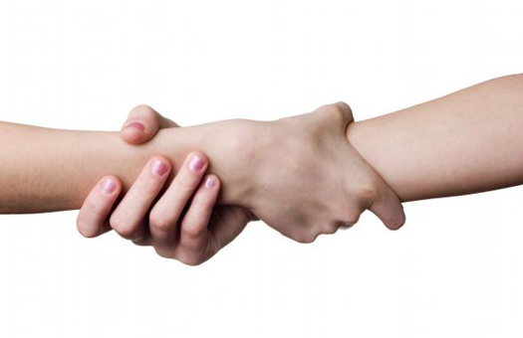
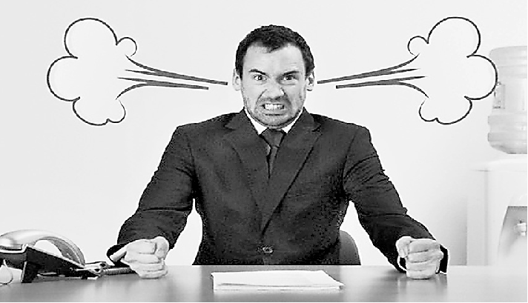
Альтруизм немесе көмек көрсету мотивi.
Альтруистiк мiнез-құлықты адамның қоршаған ортадағы басқа адамдардың жағдайын жасауға бағытталған әрекеттерi ретiнде түсiндiруге болады. Мұнда қамқорлық көрсету, басқаларды қолдау, қорғау, жайландыру талпыну мотивтерi ретiнде көрiнедi.
Агрессия мотивi.
Адамға моральдық, материалдық немесе физикалық зақым келтiретiн әрекеттердi агрессия деп айтады. Агрессия тек фрустрацияға деген реакция ретiнде ғана емес, басқа адамдарға бөгет жасау, оларға әдiлетсiздiк көрсету, оларды кемiту, зақым келтiру ретiнде көрiнуi мүмкін.

Slide 13



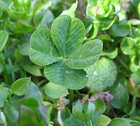
Сәттілік индексі ,құпиясы,формуласы және олардың өзара байланысы
Сәттілік-позитивті қабылдайтын оқиға,адам өмірінде ойламаған жерден туындайтын,яғни басқаша айтсақ жолдың болуы немесе бақыт,мүмкіндік деген сөздермен байланысты.
Сәттіліктің белгілері:
Сенімнен туындайтын әртүрлі белгілер.Оларға мысал ретінде Батыс Мәдениетінің кең таралған белгілері:Таға,Трубатазалағыштар,Қаңқыз,4 жапырақты жоңышқа.Ал жапон мәдениетінде Манэки-нэко

Slide 14

Назарларыңызға рахмет !

